Slide 1


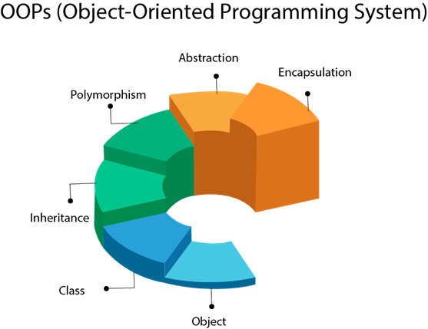

C# Çıktı Sınıfları
Nesneye Dayalı Programlama Dersi
http://youtube.com/bmdersleri
Hazırlayan ve Sunan: Özgür Peynirci 2011404049
Tarih : 16/06/2021
Sürüm : v2
Ders Yürütücüsü : Doç. Dr. İsmail KIRBAŞ

Slide 2

İçindekiler
5. Dosya İşlemleri ➔
5.1. Oluşturma ➔
5.2. Taşıma ➔
5.3. Silme ➔
5.4. Açma ➔
5.5. Varolan Dosyayı Değiştirip Yedekleme ➔
5.6. Dosya Özelliklerini Değiştirme ➔
5.7. Dosya Şifreleme ➔
5.8. Dosya Adresi ve Temp Klasörü ➔
5.9. Disk Bilgisi ➔
6. Örnek Uygulamalar ➔
6.1. Basit Sohbet Programı ➔
6.2. Dosya İndirme Programı ➔
6.3. Web Sitesi İndirme Programı ➔ (Senkron ─ Asenkron Performans Karşılaştırması)
7. Sonuç ➔
8. Kaynaklar ➔
1. Stream Kavramı ➔
2. Asenkron Programlama ➔
C#’ta Asenkron Programlama ➔
2.1 async/await ➔
2. 2 Senkron Fonksiyonu Asenkron Çalıştırma ➔
3. Stream Çeşitleri ➔
3.1. İnternet ➔
3.2. Dosya ➔
3.3. Ses ➔
3.4. Görüntü ➔
3.5. Bellek ➔
4. Stream Sınıfı ➔
4.1.1. Stream Sınıfının Özellikleri ➔
4.1.2. Stream Sınıfının Metodları ➔
4.2. StreamWriter/StreamReader ➔
4.3. MemoryStream ➔
4.4. BufferedStream ➔
4.5.1 NetworkStream ➔
4.5.2 NetworkStream ➔
http://youtube.com/bmdersleri

Slide 3

1. Stream Kavramı
Stream, programlamada, akış halinde olan veriyi tanımlar.
Tıpkı bir suyun belli bir nehirden akması gibi, belli bir yoldan akan veriye stream(akıntı) denir.
Akan veri bir giriş noktasından başlar ve çıkış noktasına sekanslar hâlinde ulaşır.

Slide 4
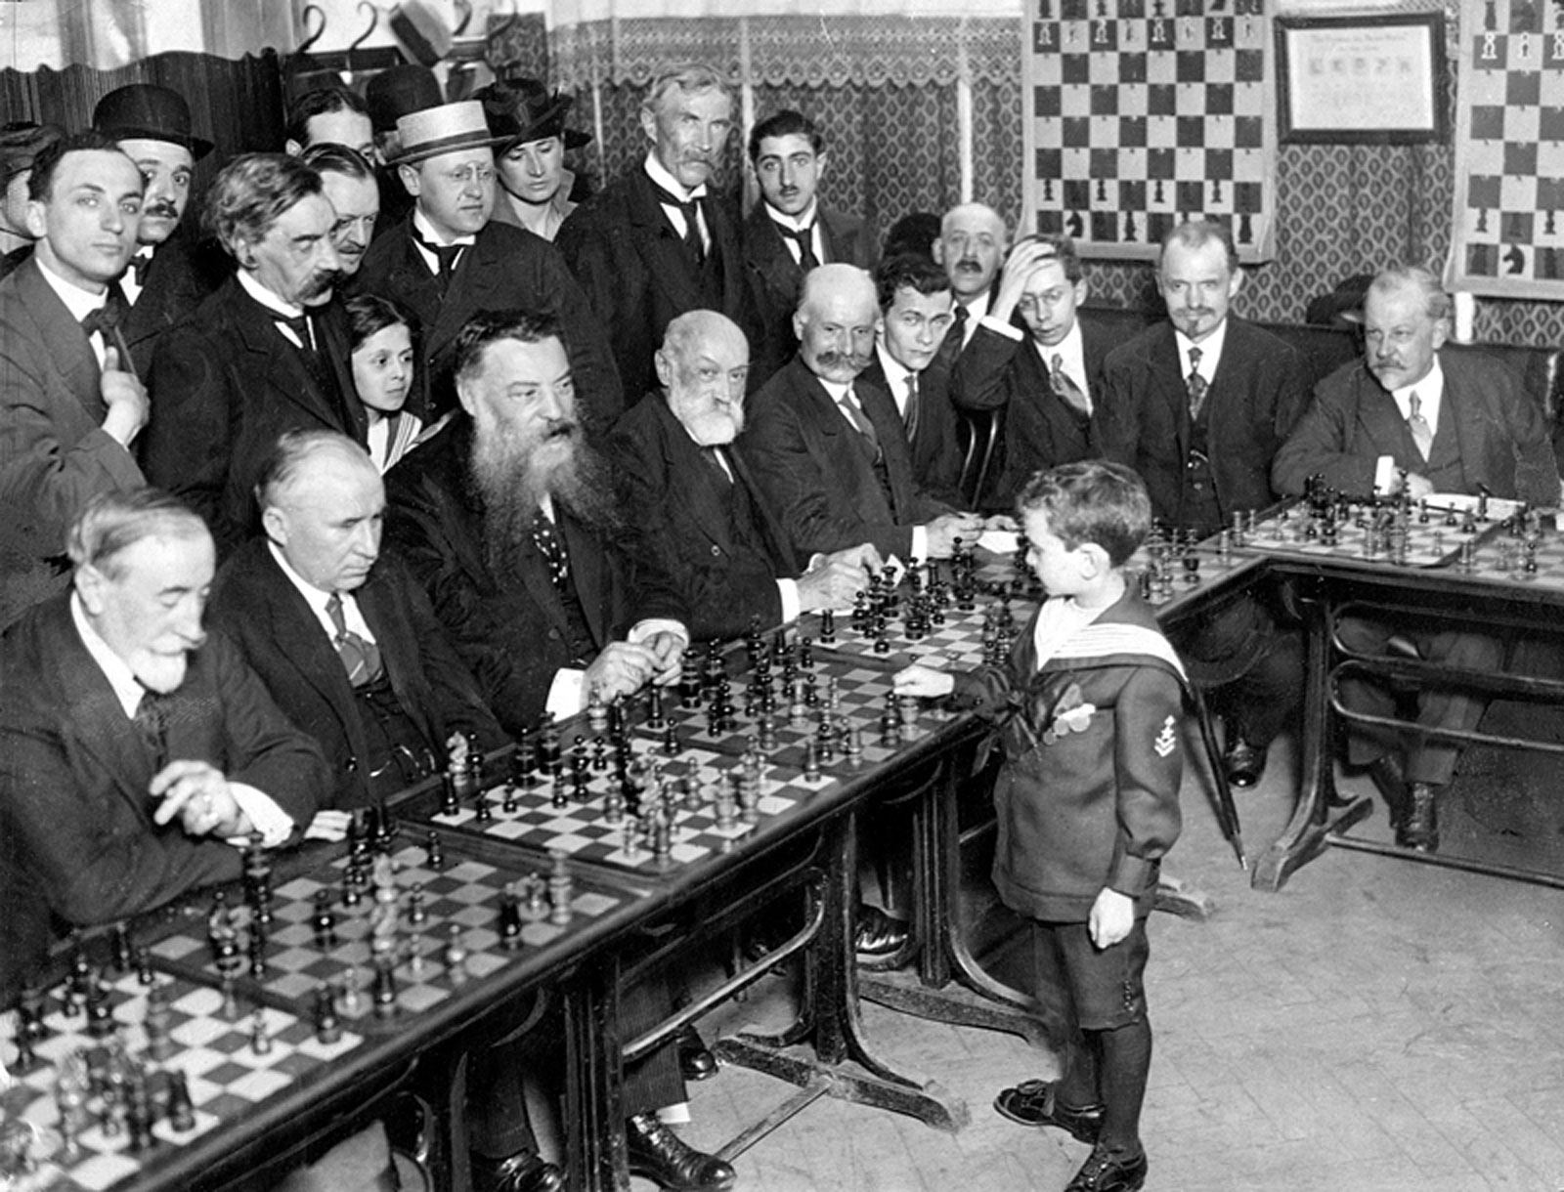
2. Asenkron Programlama
Bir program normalde komutlarını sırayla uygulatır. İşlemcinin bir sonraki komutu uygulayabilmesi için hâlihazırdaki komutu uygulayıp geri dönüş alması gerekmektedir.
Asenkron programlamada istenen komutların sonucu geri dönüş üretmeden işlemcinin sonraki komuttan devam etmesi daha sonra bu komutun uygulaması bitirildiğinde o noktaya geri dönülmesi işlemciye söylenir.
Uygulanması milisaniyeler süren çoğu işlemin aksine saniyeler, dakikalar, saatler ve hatta günler alabilen veri aktarma işlemlerinde asenkron programlama büyük bir öneme sahiptir.
Bir asenkron örneği olarak sağ resimdeki çocuk her tahtada 1 hamle yaparak satranç oynamaktadır. Senkron olsaydı her oyuncuyla tek tek maçı bitirmeden diğer tahtalarla ilgilenmeyecekti.

Slide 5
C#’ta Asenkron Programlama
async/await
senkron fonksiyonu asenkron çalıştırma

Slide 6
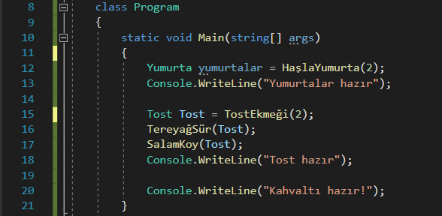
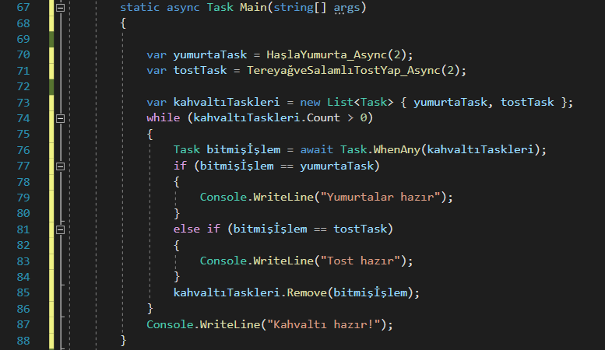
2.1. async/await
Bu metotta kahvaltı hazırlamak için gerekli tüm işlemler sırasıyla yapılacaktır. Yumurtalar bitmeden tost ekmeğine geçilmeyecektir.
Asenkron hâline dönüştürdüğümüzde ise Yumurta ve Tostlar birbirinin yapılmasını beklemeden başlayıp ikisinden biri de önce bitebilir. Bu da kahvaltının daha hızlı hazırlanmasını sağlar.

Slide 7
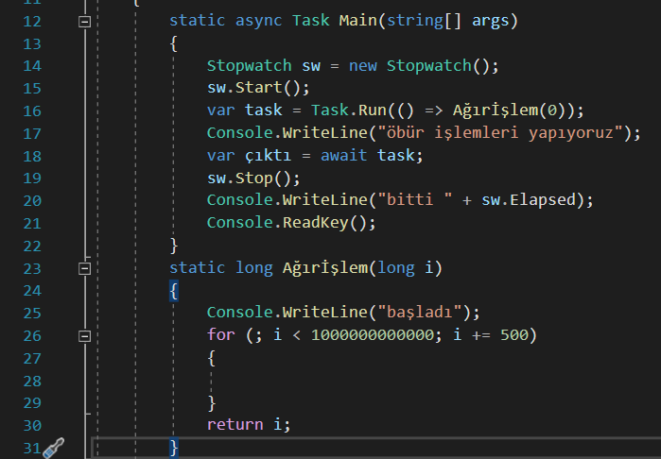
2.2. Senkron Fonksiyonu Asenkron Çalıştırma

Slide 8

3. Stream Çeşitleri
İnternet
Dosya
Ses
Görüntü
Bellek

Slide 9

3.1. İnternet
Stream konseptini en iyi tanımlayan örneklerden biri internettir.
Tüm internet kavramı veri akışı üzerinedir.
Büyük ya da küçük, veriler parçalar halinde aktarılır veya alınır. Bu verilerin nasıl işleneceği, ne anlama geldiği ise internet protokolleri tarafından belirlenir.
Örneğin modern internetin çoğunu güçlendiren TCP/IP, verilerin paketler haline getirilmesi, paket takibi, hata kontrolü yapan bir protokoldür.

Slide 10

3.2. Dosya
Verilerin donanım cihazlarıyla uygun bir biçimde belli bir sırayla parça parça yazdırılması veya okunması bir akış örneğidir.
Dosyaların içerisindeki bitler ilgili dosyanın uzantısı tarafından anlamlandırılır.

Slide 11

3.3. Ses
Ses dinlemek ve kaydetmek bir veri akışı içerir. Çünkü ses verileri bir akış içerisinde belli bir düzende giriş noktasından çıkış noktasına doğru ilerler.
Bir müzik kaydının içeriğindeki verinin dijital olarak alınıp ne anlama geldiği ve ne şekilde işleneceği ses dosyası formatları tarafından belirlenir. (MP3, FLAC...)

Slide 12

3.4. Görüntü
Dijital anlamda görüntüler piksel isimli küçük yapıtaşlarından oluşturulan verilerdir. Bu pikseller içeriklerinde Yeşil/Kırmızı/Mavi renklerini hangi oranda bulundurduklarına dair bilgi içerirler.
Bilgilerin ne şekilde anlamlandırılacağı resim formatları(JPG, PNG gibi) veya video formatları(.AVI, .MOV...) tarafından belirlenir.

Slide 13
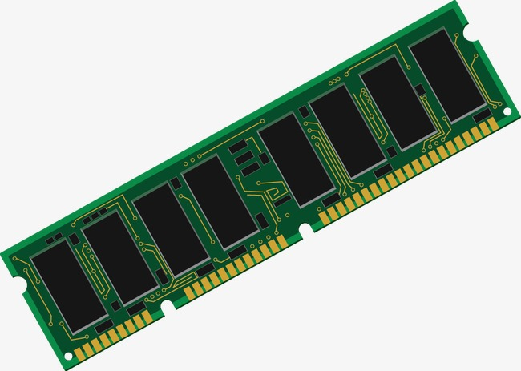
3.5. Bellek
Bilgisayardaki birçok işlemde aslında bir akıntı durumu söz konusudur.
Örneğin bir program çalıştırıldığında içerisindeki komutlar belleğe yüklenir. Eğer makine dilindeyse doğrudan işlemciye giderek bir akıntı halinde komutlarını iletir, yorumlayıcı bir dildeyse (C# için Intermediate Language, IL) yorumlayıcı tarafından bir akış halinde bu komutlar bellekten alınır, yorumlanır, ve yine bir akış hâlinde işlemciye yollanır.

Slide 14

4. Stream Sınıfı
Stream, System.IO içeriğinde barınan, System.Runtime.dll isimli dinamik kütüphane dosyasında tanımlanmış soyut(abstract) sınıftır.
Birçok önemli veri akışı yapan sınıf, Stream sınıfından miras almıştır.

Slide 15
4.1.1. Stream Sınıfının Özellikleri
bool CanRead : (GET) Okumak destekleniyor mu?
bool CanSeek : (GET) Seek(pozisyon belirleme) işlemi destekleniyor mu?
bool CanWrite : (GET) Yazma işlemi destekleniyor mu?
long Length : (GET) Akıntının uzunluğunu getirir.
long Position : (GET/SET) Akıntıdaki mevcut pozisyonu getirir veya pozisyonu değiştirir.

Slide 16
4.1.2. Stream Sınıfının Metodları
CopyTo – CopyToAsync : Bir başka stream nesnesine kopyalama yapar.
Dispose – DisposeAsync : Kullanımı biten stream nesnesini bellekten temizler.
Flush – FlushAsync : Kapatılmış bir stream nesnesini bellekten temizler.
Close : Stream akışını kapatır. Flush’ı kullanmayı sağlar.
Int32 Read – ReadAsync : Stream nesnesinden okur.
byte[] ReadByte : Stream nesnesinden byte olarak okur.
Write – WriteAsync : Stream nesnesine veri yazar.
WriteByte : Stream nesnesine byte dizisi halinde veri yazar.
long Seek : Stream akışındaki mevcut pozisyonu değiştirir.
SetLength : Stream nesnesinin byte cinsinden uzunluğunu ayarlar.

Slide 17
4.2. StreamWriter – StreamReader
StreamWriter
WriteLine – WriteLineAsync : Bir stream nesnesine satır halinde yazar.
StreamReader
string ReadLine – ReadLineAsync : Bir stream nesnesinden satır şeklinde okur.
string ReadToEnd – ReadToEndAsync : Stream nesnesinin sonuna kadar okur.
int Peek : Akış sırasında bir sonraki karakterin int karşılığını döndürür.

Slide 18
4.3. MemoryStream
Özellikler
Capacity : (GET/SET) Stream nesnesinin kapasitesini döndürür.
Length : (GET) Stream nesnesinin uzunluğunu döndürür.
Position : (GET/SET) Nesnede mevcut durumdaki pozisyonu döndürür.
Metodlar
BeginRead – BeginWrite : Asenkron bir şekilde okumaya/yazmaya başlar.
EndRead – EndWrite : Asenkron başlatılmış okuma/yazmayı sonlandırır.
byte[] GetBuffer : MemoryStream nesnesindeki byte[] dizisini döndürür.
int Read – ReadAsync – ReadByte : Stream nesnesinden okur.
SetLength : Stream nesnesinin uzunluğunu ayarlar.
Write – WriteAsync – WriteByte : Stream nesnelerine yazar.
WriteTo : Herhangi bir stream nesnesine yazar.

Slide 19
4.4. BufferedStream
Özellikler
Capacity : (GET/SET) Stream nesnesinin kapasitesini döndürür.
Length : (GET/SET) Stream nesnesinin uzunluğunu döndürür.
Position : (GET/SET) Nesnede mevcut durumdaki pozisyonu döndürür.
Metodlar
BeginRead – BeginWrite : Asenkron bir şekilde okumaya/yazmaya başlar.
EndRead – EndWrite : Asenkron başlatılmış okuma/yazmayı sonlandırır.
byte[] GetBuffer : MemoryStream nesnesindeki byte[] dizisini döndürür.
int Read – ReadAsync – ReadByte : Stream nesnesinden okur.
SetLength : Stream nesnesinin uzunluğunu ayarlar.
Write – WriteAsync – WriteByte : Stream nesnelerine yazar.
WriteTo : Herhangi bir stream nesnesine yazar.

Slide 20
4.5.1. NetworkStream
Özellikler
DataAvailable : (GET) Veri okumak mümkün mü diye kontrol eder. (bool)
Socket : (GET) Soket bağlantısı aktifliğini kontrol etmek için kullanılır. (Socket)
Readable : (GET/SET) İlgili NetworkStream’den okuyabilme izni. (bool)
Writeable : (GET/SET) İlgili NetworkStream’e yazabilme izni. (bool)
ReadTimeout : (GET/SET) Stream parçası okurken okuma hatası verilmesi için geçmesi gereken milisaniye.
WriteTimeout : (GET/SET) Stream parçası yazarken yazma hatası verilmesi için geçmesi gereken milisaniye.

Slide 21
4.5.2. NetworkStream
Metodlar
BeginRead – BeginWrite : Asenkron bir şekilde okumaya/yazmaya başlar.
EndRead – EndWrite : Asenkron bir şekilde okumaya/yazmayı sonlandırır.
Finalize : NetworkStream tarafından kullanılan tüm kaynakları serbest bırakır.
int Read – ReadAsync – ReadByte : Stream nesnesini okur.
long Seek : Akıntıdaki mevcut pozisyonu döndürür.
SetLength : Stream boyutunu belirler.
Write – WriteAsync – WriteByte : Stream nesnesine yazmayı sağlar.

Slide 22
4.6. FileStream
Özellikler
IsAsync: (GET) Mevcut stream senkron/asenkron çalıştığını kontrol eder. (bool)
Length: (GET) Mevcut streamin uzunluğunu döndürür. (long)
Name: (GET) Açılan dosyanın tam dizin adresini döndürür. (string)
Position: (GET/SET) Akıntıdaki pozisyonu döndürür/belirler. (long)
Metodlar
BeginRead – EndRead : Asenkron bir şekilde okumaya/yazmaya başlar.
BeginWrite – EndWrite EndWrite : Asenkron bir şekilde okumaya/yazmayı sonlandırır.
Finalize : FileStream tarafından kullanılan tüm kaynakları serbest bırakır.
Lock – Unlock : Üzerinde işlem yapılan dosyanın belirtilen bölümünü başka uygulamalara kilitler.
int Read – ReadAsync – ReadByte : Stream nesnesinden veri okur.
long Seek : Stream nesnesinin mevcut pozisyonunu istenilen değerle değiştirir.
SetLength : Stream nesnesinin uzunluğunu ayarlar.
Write – WriteAsync – WriteByte: Stream nesnesine veri yazar.

Slide 23
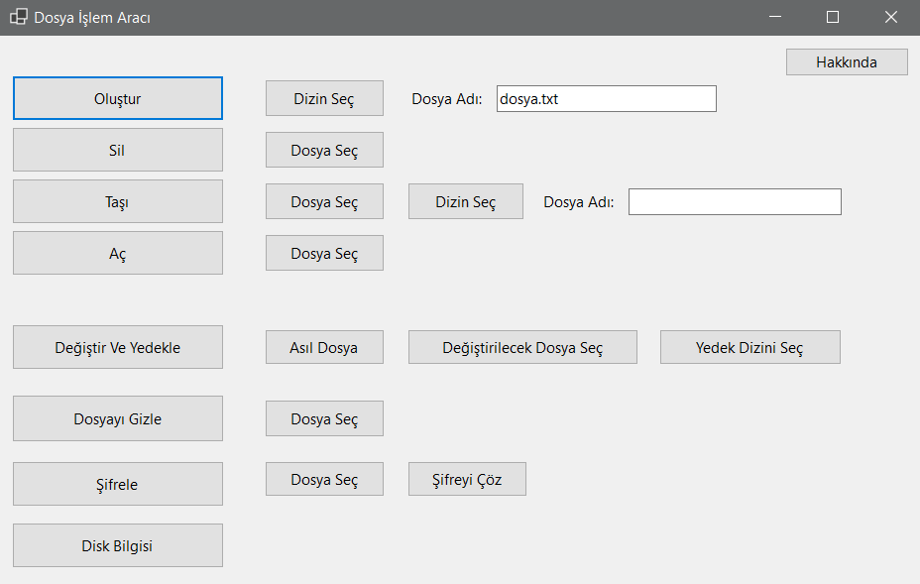
5. System.IO ile Dosya İşlemleri
System.IO kütüphanesi, sadece dosya oluşturmak ve düzenlemekle kalmayıp bir dosyanın yazılma zamanından o işletim sistemindeki geçici (Temporary) klasörün adresine, dosya sistemindeki dizin listesinden bir dosyayı gizli yapmaya kadar imkânlar sunar.

Slide 24
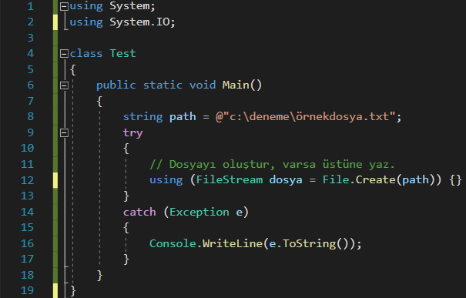
5.1. Dosya Oluşturma

Slide 25
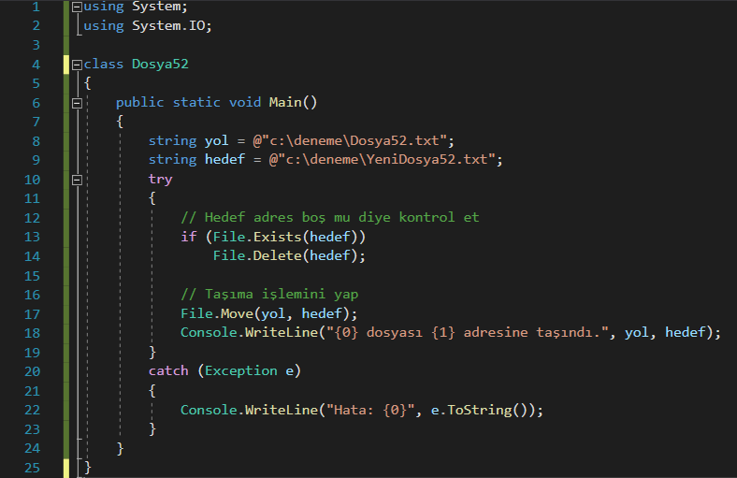
5.2. Dosya Taşıma

Slide 26
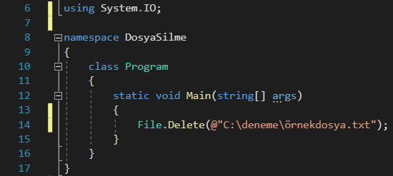
5.3. Dosya Silme

Slide 27
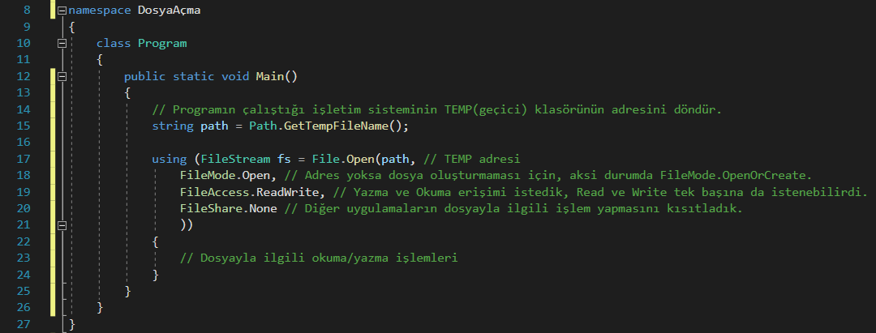
5.4. Dosya Açma (Okuma ve Yazma için)

Slide 28
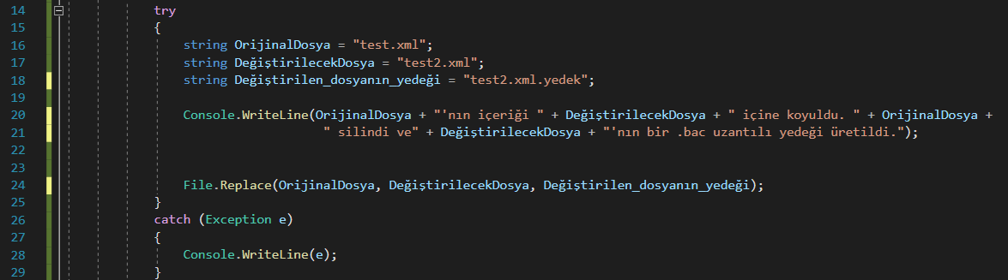
5.5. Varolan Dosyayı Değiştirip Yedekleme

Slide 29
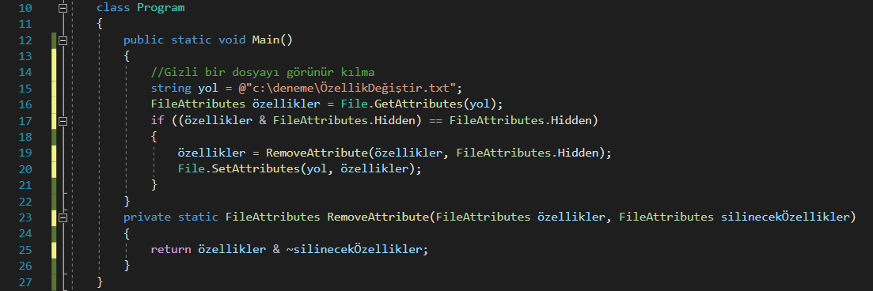
5.6. Dosya Özelliklerini Değiştirme

Slide 30
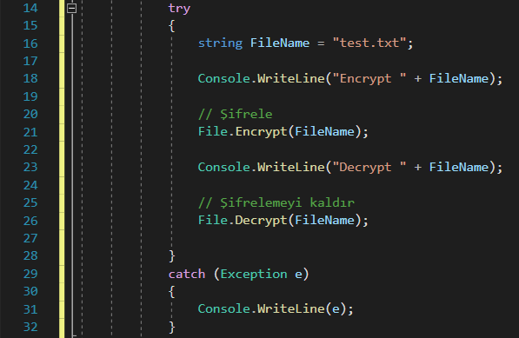
5.7. Dosya Şifreleme

Slide 31
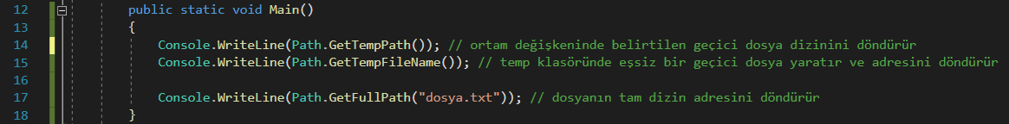
5.8. Dosya Adresi ve Temp Klasörü

Slide 32
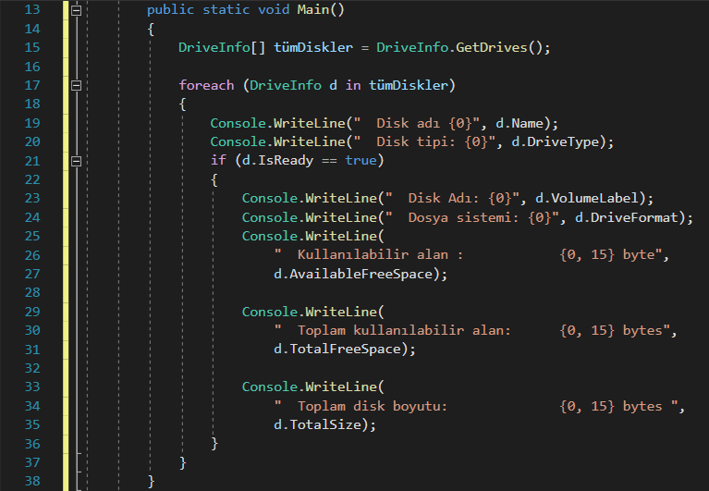
5.9. Disk Bilgisi

Slide 33
6. Örnek Uygulamalar
Basit Chat Programı
Dosya İndirme Programı
Web Sitesi İndirme Programı (Senkron-Asenkron Performans Karşılaştırması)

Slide 34
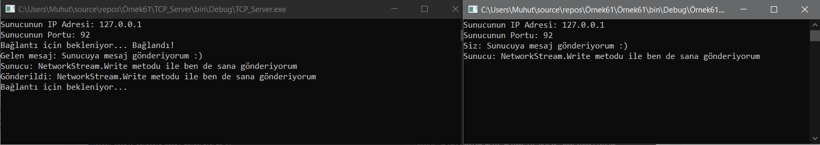
6.1. Basit Sohbet Programı

Slide 35
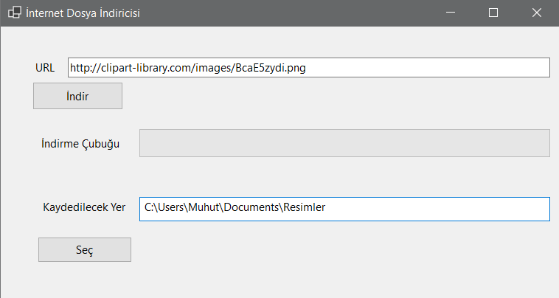
6.2. Dosya İndirme Programı

Slide 36
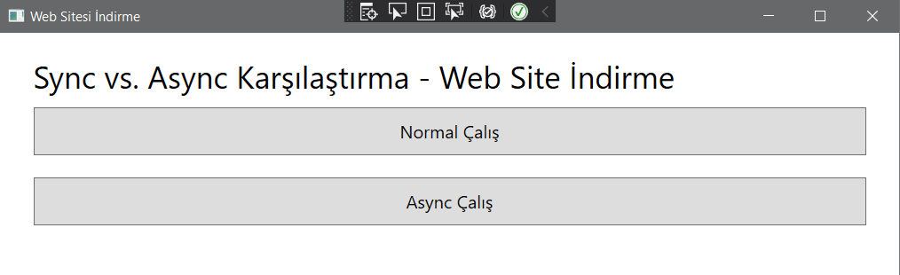
6.3. Web Sitesi İndirme Programı (Senkron ─ Asenkron Karşılaştırması)

Slide 37
Sonuç
Normal şekildeki bir program belirli bir sıra takip ederken asenkron programlar programın diğer satırlarının çalışmasını, işlem bittiğinde dönüş üreteceğini programa bildirir.
Bu sebeple asenkron programlama UI (User Interface/Kullanıcı Arayüzü) uygulamlarında hayat kurtarıcıdır.
Multithreading (Çoklu Thread) programlamayla asenkron programlama aynı kavramlar değillerdir. Multithreading farklı threadler içerisinde işlemlerin yine normal veya asenkron yapılması anlamına gelir. Asenkron programlama farklı bir threadde yapılabileceği gibi aynı thread içerisinde de sağlanabilir.
Bitmesi uzun sürecek veya hiç bitmeyecek işlemler için asenkron programlama neredeyse zorunludur diyebiliriz.
CPU ve I/O (Girdi/Çıktı) temelli asenkron işlemler için C#’ın async/await ve Task tipleri oldukça kulllanımı kolay bir imkân sunmaktadır.

Slide 38
Kaynaklar
C# in Depth kitabı (Bölüm 5, sayfa 150) (https://csharpindepth.com/)
async Overview (async Genel Bakış) (https://docs.microsoft.com/en-us/dotnet/standard/async-in-depth)
System.IO kütüphanesi (https://docs.microsoft.com/en-us/dotnet/api/system.io?view=net-5.0)
NetworkStream Sınıfı (https://docs.microsoft.com/en-us/dotnet/api/system.net.sockets.networkstream?view=net-5.0)
Socket Programming (https://www.c-sharpcorner.com/article/socket-programming-in-C-Sharp)
Stephen Cleary’nin Asenkron Programlamayla İlgili Yazdığı Blog (https://blog.stephencleary.com/)
Asenkron programlama nedir? (https://www.youtube.com/watch?v=ulVvmS12NJo)
C# Async Programming - Part 1: Conceptual Background (https://www.youtube.com/watch?v=FIZVKteEFyk)
Async and await in C# example (https://www.youtube.com/watch?v=C5VhaxQWcpE)
C# Async / Await - Make your app more responsive and faster with asynchronous programming (https://www.youtube.com/watch?v=2moh18sh5p4)
C# Async/Await/Task Explained (Deep Dive) (https://www.youtube.com/watch?v=il9gl8MH17s)
C# : Kafası Karışanlar için: Async/Await Keywords ve Task Parallel Library Nedir (https://www.youtube.com/watch?v=ce5JHZV9wRg)
http://youtube.com/bmdersleri

Slide 39
İlginiz için teşekkürler…
Nesneye Dayalı Programlama Dersi
http://youtube.com/bmdersleri
Hazırlayan ve Sunan : Özgür Peynirci 2011404049 E-posta : ozgurpeynirci@gmail.com
Tarih : 16/06/2021
Sürüm : v2
Ders Yürütücüsü : Doç. Dr. İsmail KIRBAŞ

